Slide 1
个 人 简 历
PERSONAL RESUME

Slide 2
个人
介绍
ABOUT ME

Slide 3
关于我
七年半的工作经验让我对基本办公软件熟练掌握，对绘图软件ai、ps、viso能熟练运用。公司网站及微信公众平台样式搭建，填入数据，后期维护能独立完成。
求职：春唐阁

Slide 4
个人详情
姓名:变色龙 性别：女
联系方式：18888888888
籍贯：天津 学历：本科
电子邮箱：bianselong@163.com
34%
23%
91%
七年半的工作经验让我对基本办公软件熟练掌握，对绘图软件ai、ps、viso能熟练运用。
团队协作
沟通能力
学习能力

Slide 5
个人爱好
音乐
户外骑行
绘图
摄影
单击此处编辑您要的内容，建议您在展示时采用微
单击此处编辑您要的内容，建议您在展示时采用微
单击此处编辑您要的内容，建议您在展示时采用微
单击此处编辑您要的内容，建议您在展示时采用微

Slide 6
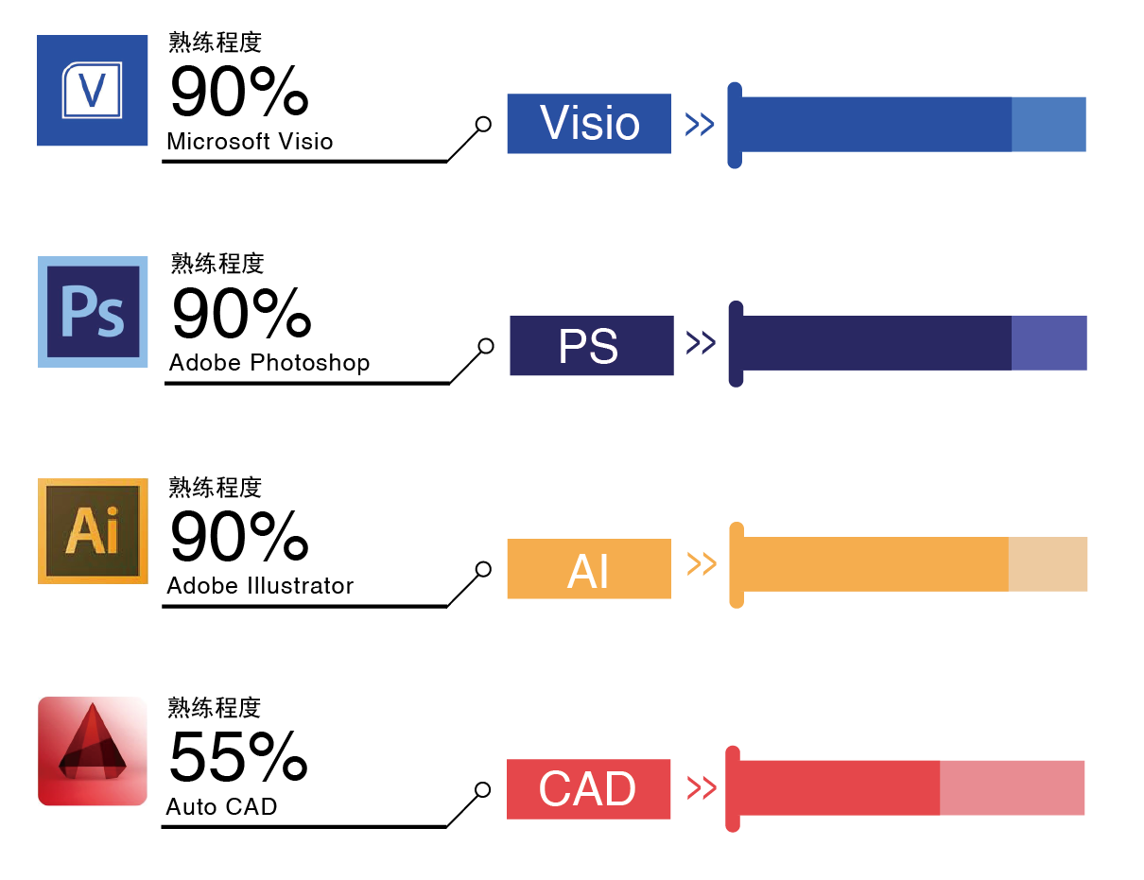
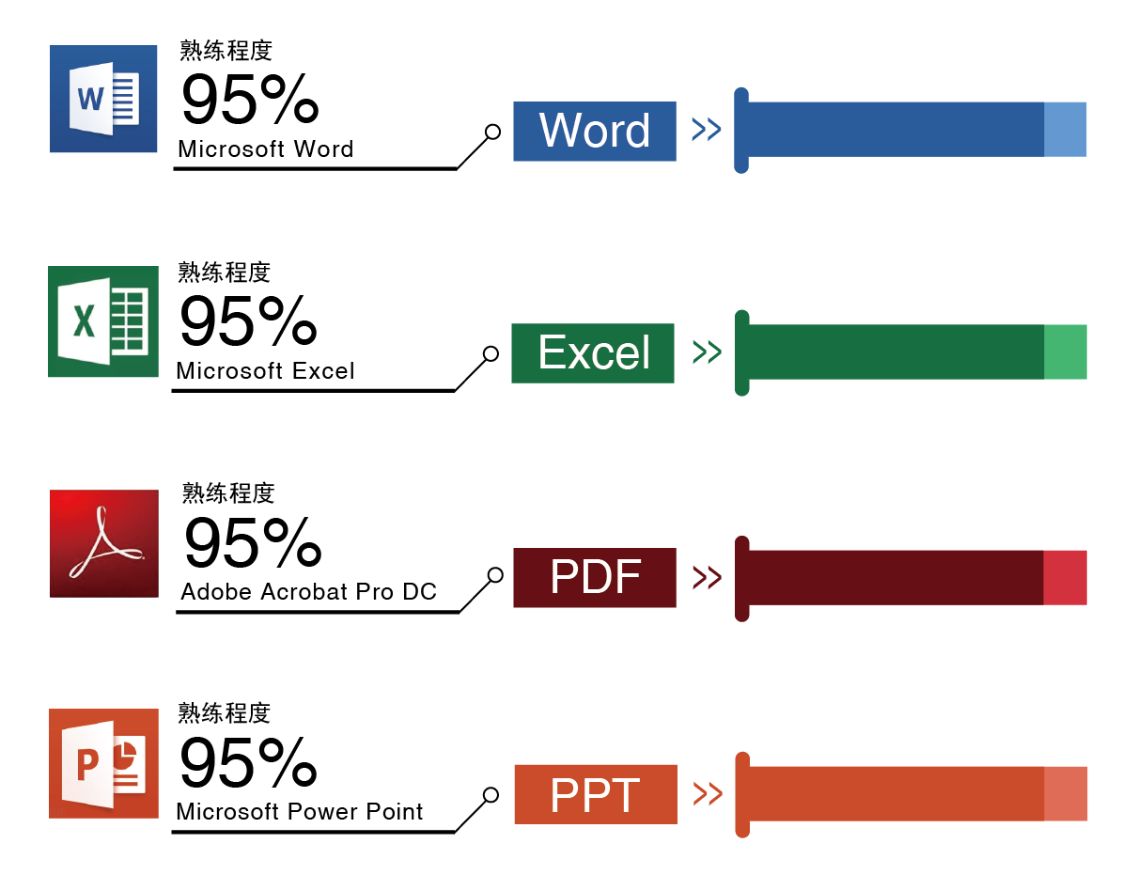
个人技能

Slide 7
个人能力
平面设计
网页设计
游戏UI
前端开发
思维导图
67%
37%
92%
45%
28%

Slide 8
教育背景
单击编辑标题
单击编辑标题
单击编辑标题
单击此处编辑您要的内容，单击此处编辑您要的内容。
单击此处编辑您要的内容，单击此处编辑您要的内容。
单击此处编辑您要的内容，单击此处编辑您要的内容。

Slide 9
工作
经验
WORK EXPERIENCE

Slide 10
工作经验
单击编辑标题
单击此处编辑您要的内容，单击此处编辑您要的内容。
START
单击编辑标题
单击此处编辑您要的内容，单击此处编辑您要的内容。
单击编辑标题
单击此处编辑您要的内容，单击此处编辑您要的内容。
单击编辑标题
单击此处编辑您要的内容，单击此处编辑您要的内容。

Slide 11
单击编辑标题
单击此处编辑您要的内容，单击此处编辑您要的内容。
单击编辑标题
单击此处编辑您要的内容，单击此处编辑您要的内容。
单击编辑标题
单击此处编辑您要的内容，单击此处编辑您要的内容。
单击编辑标题
单击此处编辑您要的内容，单击此处编辑您要的内容。

Slide 12
单击编辑标题
单击此处编辑您要的内容，单击此处编辑您要的内容。
单击编辑标题
单击此处编辑您要的内容，单击此处编辑您要的内容。
单击编辑标题
单击此处编辑您要的内容，单击此处编辑您要的内容。
单击编辑标题
单击此处编辑您要的内容，单击此处编辑您要的内容。

Slide 13
单击编辑标题
单击编辑标题
单击此处编辑您要的内容，单击此处编辑您要的内容。
单击此处编辑您要的内容，单击此处编辑您要的内容。
单击编辑标题
单击编辑标题
单击此处编辑您要的内容，单击此处编辑您要的内容。
单击此处编辑您要的内容，单击此处编辑您要的内容。
END

Slide 14
岗位
认知
JOB RECOGNITION

Slide 15
岗位认知
做过人士相关工作，新进员工的入职、培训、离职、新进、离职员工的调档、退档，新进员工的住宿安排，劳保物资的发放。
车间使用工具的定期检查，每日考勤的登记、汇报，每月考勤的汇总等方面的工作都能很快入手。
做过人士相关工作，新进员工的入职、培训、离职、新进、离职员工的调档、退档，新进员工的住宿安排.

Slide 16
岗位定位
PART THREE
第三，要了解自己和职业要求的差距，需要仔细地比较各个方面要求的差距。你可能会有多种职业目标，但是每个目标带给你的好处和弊端不同，你需要根据自己的特点仔细地权衡选择不同目标的利弊得失，还要根据自己的现实条件确定达到目标的方案。
PART FOUR
PART ONE
第四，要确定如何把自己的定位展示给面试官和上司。确定了自己的职业取向和发展方向之后，你需要采用适合的方式传达给面试官或者上司，以此获得入门和发展的机会。
首先，要了解自己：确定我是谁，我是什么性格类型的人，我天生擅长什么，不擅长什么。 方法：可以自我探索，可以请他人做评价，可以借助心理测验——充分地了解自己。
PART TWO
其次，要了解职业：包括职业的工作内容、知识要求、技能要求、经验要求、性格要求、工作环境、工作角色等。可以询问业内的专家，参照业内成功人士。

Slide 17
竞争优势
做过人士相关工作，新进员工的入职、培训、离职、新进、离职员工的调档、退档，新进员工的住宿安排，劳保物资的发放。
车间使用工具的定期检查，每日考勤的登记、汇报，每月考勤的汇总等方面的工作都能很快入手。
做过人士相关工作，新进员工的入职、培训、离职、新进、离职员工的调档、退档，新进员工的住宿安排，劳保物资的发放。

Slide 18
第一方面能力
首先，要了解自己：确定我是谁，我是什么性格类型的人，我天生擅长什么，不擅长什么。 方法：可以自我探索，可以请他人做评价，可以借助心理测验——充分地了解自己。
胜任能力
第二方面能力
首先，要了解自己：确定我是谁，我是什么性格类型的人，我天生擅长什么，不擅长什么。 方法：可以自我探索，可以请他人做评价，可以借助心理测验——充分地了解自己。

Slide 19
感 谢 欣 赏
PERSONAL RESUME

